Slide 1
2023年中考说明
陈雅琴 2023年3月30日

Slide 2
一、中考说明
二、问题反馈
三、复习建议

Slide 3
一、中考说明——
考试分值：100分
考试时间：100分钟
考试形式：开卷笔答、两科合考、两考合一
考试难度: 0.7-0.75
7:2:1

Slide 4
纯时政知识考试
含在道德与法治学科中，分值为6分。
考试范围为2022年11月-2023年4月国内外重大时政。
第一期复习资料已上传，下载地址如下： http://chenyaqin.ms.zjer.cn/index.php?r=studio/resources/info&sid=2032&resId=ae7d5998732045998035dc5ce4b6d207

Slide 5
含在历史与社会学科中，分值不超过5分。
考试范围：2021版、2022版九年级《我是绍兴人》中
第7课“革命志士” 第8课“文化名士”
第13课“生态保护” 第15课“绍兴精神”
地方课程

Slide 6
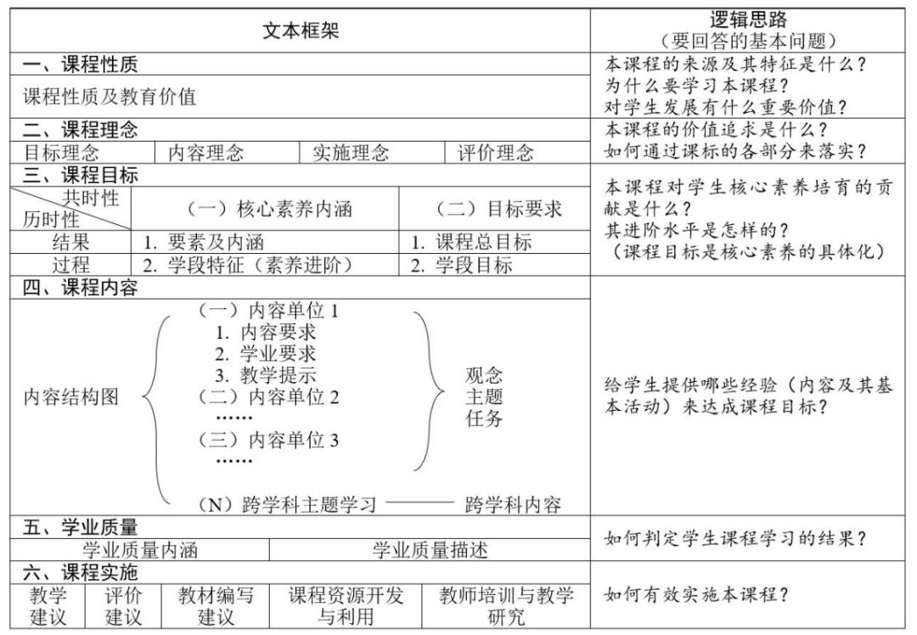
命题依据—— 新课标
依标施考
VS
依纲扣本

Slide 7
考生数 | 平均分 | 最高分 | 85% | 及格
43713 | 74.1 | 99 | 15403 | 35480
二、问题反馈
1.2022年中考情况反馈
学生主观题答题中的主要缺陷：
丢三落四，顾此失彼 ——材料信息的获取能力弱
答非所问，张冠李戴—— 试题任务的理解能力弱
漫天撒网，主次不分—— 知识关联的建构能力弱
思维定势，缺少应变—— 特定问题的应变能力弱
事理分离，词不达意—— 学科观点的阐释能力弱

Slide 8
2021年 25（3）失分原因反馈：
1.空白卷较多，除去一些消极应考的学生，估计有部分学生时间未把握好，导致来不及答最后一题。——开卷比闭卷考，更费时
2. 脱离试题情境，照搬资料机械答题，缺乏自主思考能力。如：前面一大堆写得都是考前准备资料，只在最后点一点黄旭华、钟南山等材料中人物，无关东西太多，要点太少。——脱离题意，抓不住要领
3.答题思路混乱，前后逻辑不一致。如前面写的论点是与时俱进，创新等论点，后面却在联系爱国、敬业等事例作阐释。——事理不一致
4.只有论点，没有阐释，或没有联系材料中的人物事迹作阐释，或虽然有阐释，但是引用材料不够，大多只用最后一则材料中的一位人物，。（估计部分学生以为只要联系最后一则材料，没有理解设问中的“他们” 包括材料所有人物。）——只见理，不见事
5. 事迹选用正确，引用例子也较多，但缺少概括性的结论。——只见事，不见理

Slide 9
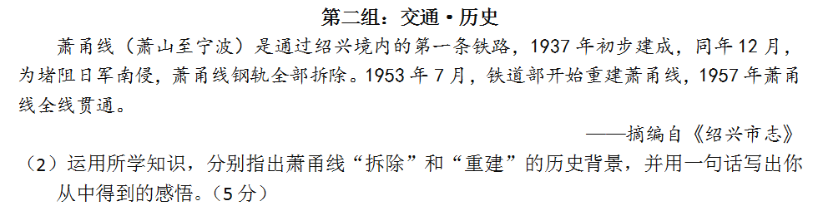
失分原因加一条：对时间的敏感性不够

Slide 10
2.2023年九年级学业水平专项调研问题反馈
12所学校，含6所城区初中、6所农村初中
学生抽测 + 进班听课 + 教研组座谈
学生抽测情况：
校级差异、学生的信息读取能力和题目理解能力比较弱

Slide 11
课堂听课情况：
值得肯定之处：大多能关注教学重难点，注重脉络梳理
值得反思的问题：对高效课堂的理解与追求有较大偏差
教师反馈的主要困难：
复习范围把握不定
历史教材全新不熟
复习任务相对加重——从12本教科书到14本教科书

Slide 12
三、教学建议
1.多点研究意识——双新
2.多点生本意识——双减
3.多点团队意识——双赢
课堂教学：善于统整、创设情境、重视过程、注重素养

Slide 13
感谢大家！ 祝工作愉快！

Slide 14
例：2006年至2010年，浙江省国内总产值呈逐渐上升的趋势，而生产海洋生产总值呈逐年下降的趋势。所以在增长经济的同时，要注意保护生态环境

Slide 15
例：行政部门没有严格监督监管，导致一些不健康的食品被食用。对此，公民应该注意食品安全，在正规场所购买食物，检查是否有食品安全许可证，发现有卖三无产品的立即举报。

Slide 16
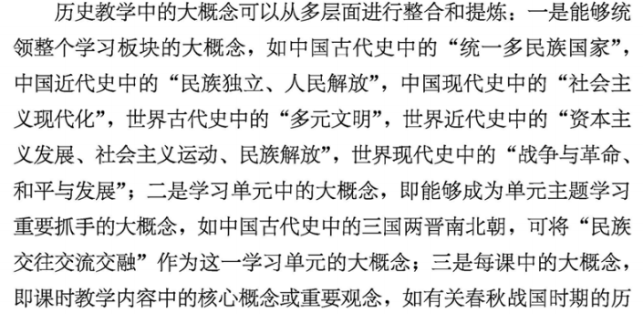
善于统整：
基于单元主题统整教学内容
基于关键问题统整教学内容
基于大概念统整教学内容
——历史课标“教学建议”

Slide 17
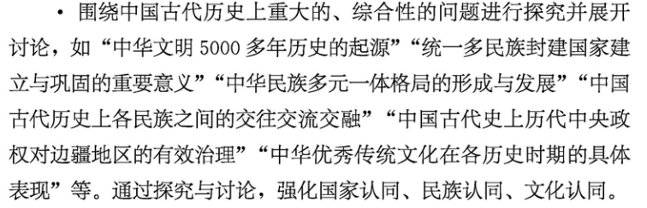
——历史课标第17页“中国古代史”教学提示

